Slide 1
《信息学奥赛一本通·初赛真题解析》
第二章 程序设计基本知识
第3节 排序算法

Slide 2
一、内排序和外排序的定义
二、衡量效率的方法
目录
三、排序稳定性
四、常用排序算法复杂度

Slide 3

03
内排序和外排序的定义
由于待排序的记录数量不同，使得排序过程中涉及的存储器不同，可将排序方法分为两大类：内排序与外排序。
1.内排序：待排序记录存放在计算机内存中进行的排序过程。插入排序、快速排序、选择排序、归并排序、基数排序等目前竞赛研究的算法基本上都是内排序方法。
2.外排序：待排序记录的数量很大，以致于内存不能一次容纳全部记录，所以在排序过程中需要对外存进行访问的排序过程。

Slide 4
03
衡量效率的方法
1.内排序：比较次数，也就是时间复杂度。
2.外排序：IO次数，也就是读写外存的次数。

Slide 5
03
排序稳定性
排序前后相同元素的相对位置不变，则称排序算法是稳定的，否则排序算法是不稳定的。如原序列ri=rj且ri位于rj之前，排序后ri仍在rj之前，则称该排序是稳定的。

Slide 6
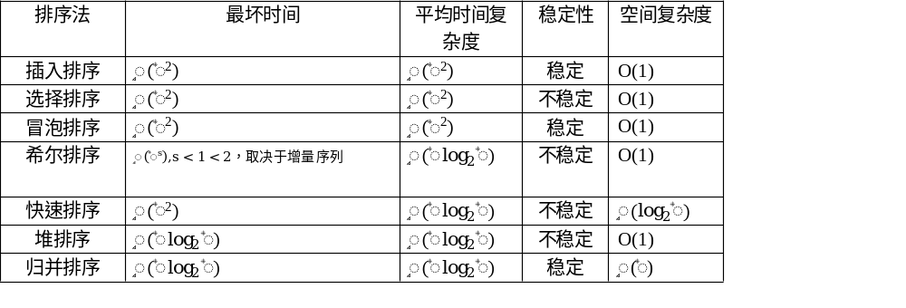
03
常用排序算法复杂度

